Slide 1
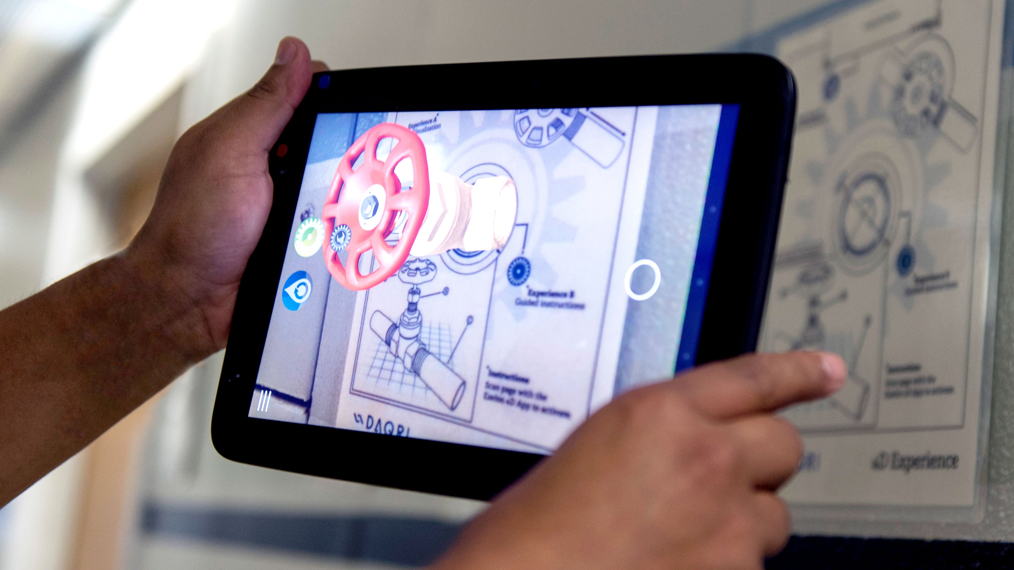
ҚАЗАҚСТАН РЕСПУБЛИКАСЫНЫҢ АУЫЛ ШАРУАШЫЛЫҒЫ МИНИСТРЛІГІ С.СЕЙФУЛЛИН АТЫНДАҒЫ КАЗАҚ АГРОТЕХНИКАЛЫҚ УНИВЕРСИТЕТІ
5В070400 - «Есептеу техникасы және бағдарламалық қамтамасыз ету» мамандығы.
Білім беруде толықтырылған шынайылық технологиясын қолдану
Орындаған: Алтынбеков М.Б. Дипломдық жұмыс жетекшісі: Ғылыми жетекшісі PhD, аға оқытушы: Адамова А.Д.
Нұр-Сұлтан 2020

Slide 2
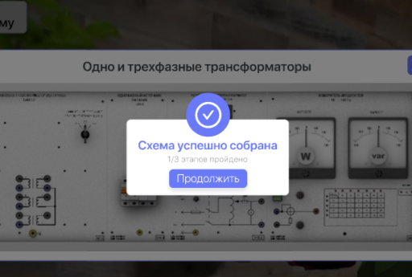
Зерттеудің өзектілігі
Білім берудегі толықтырылған шындық көп ұзамай қарапайым оқыту үдерісіне әсер етеді. АР-ның оқу орны мен уақытын өзгертуге, жаңа және қосымша әдістер мен әдістерді енгізуге мүмкіндігі бар. Қосымша нақтылық технологиясының мүмкіндіктері сабақтарды қызықты, ал ақпаратты түсінікті ете алады.
AR
Nature swimming

Slide 3
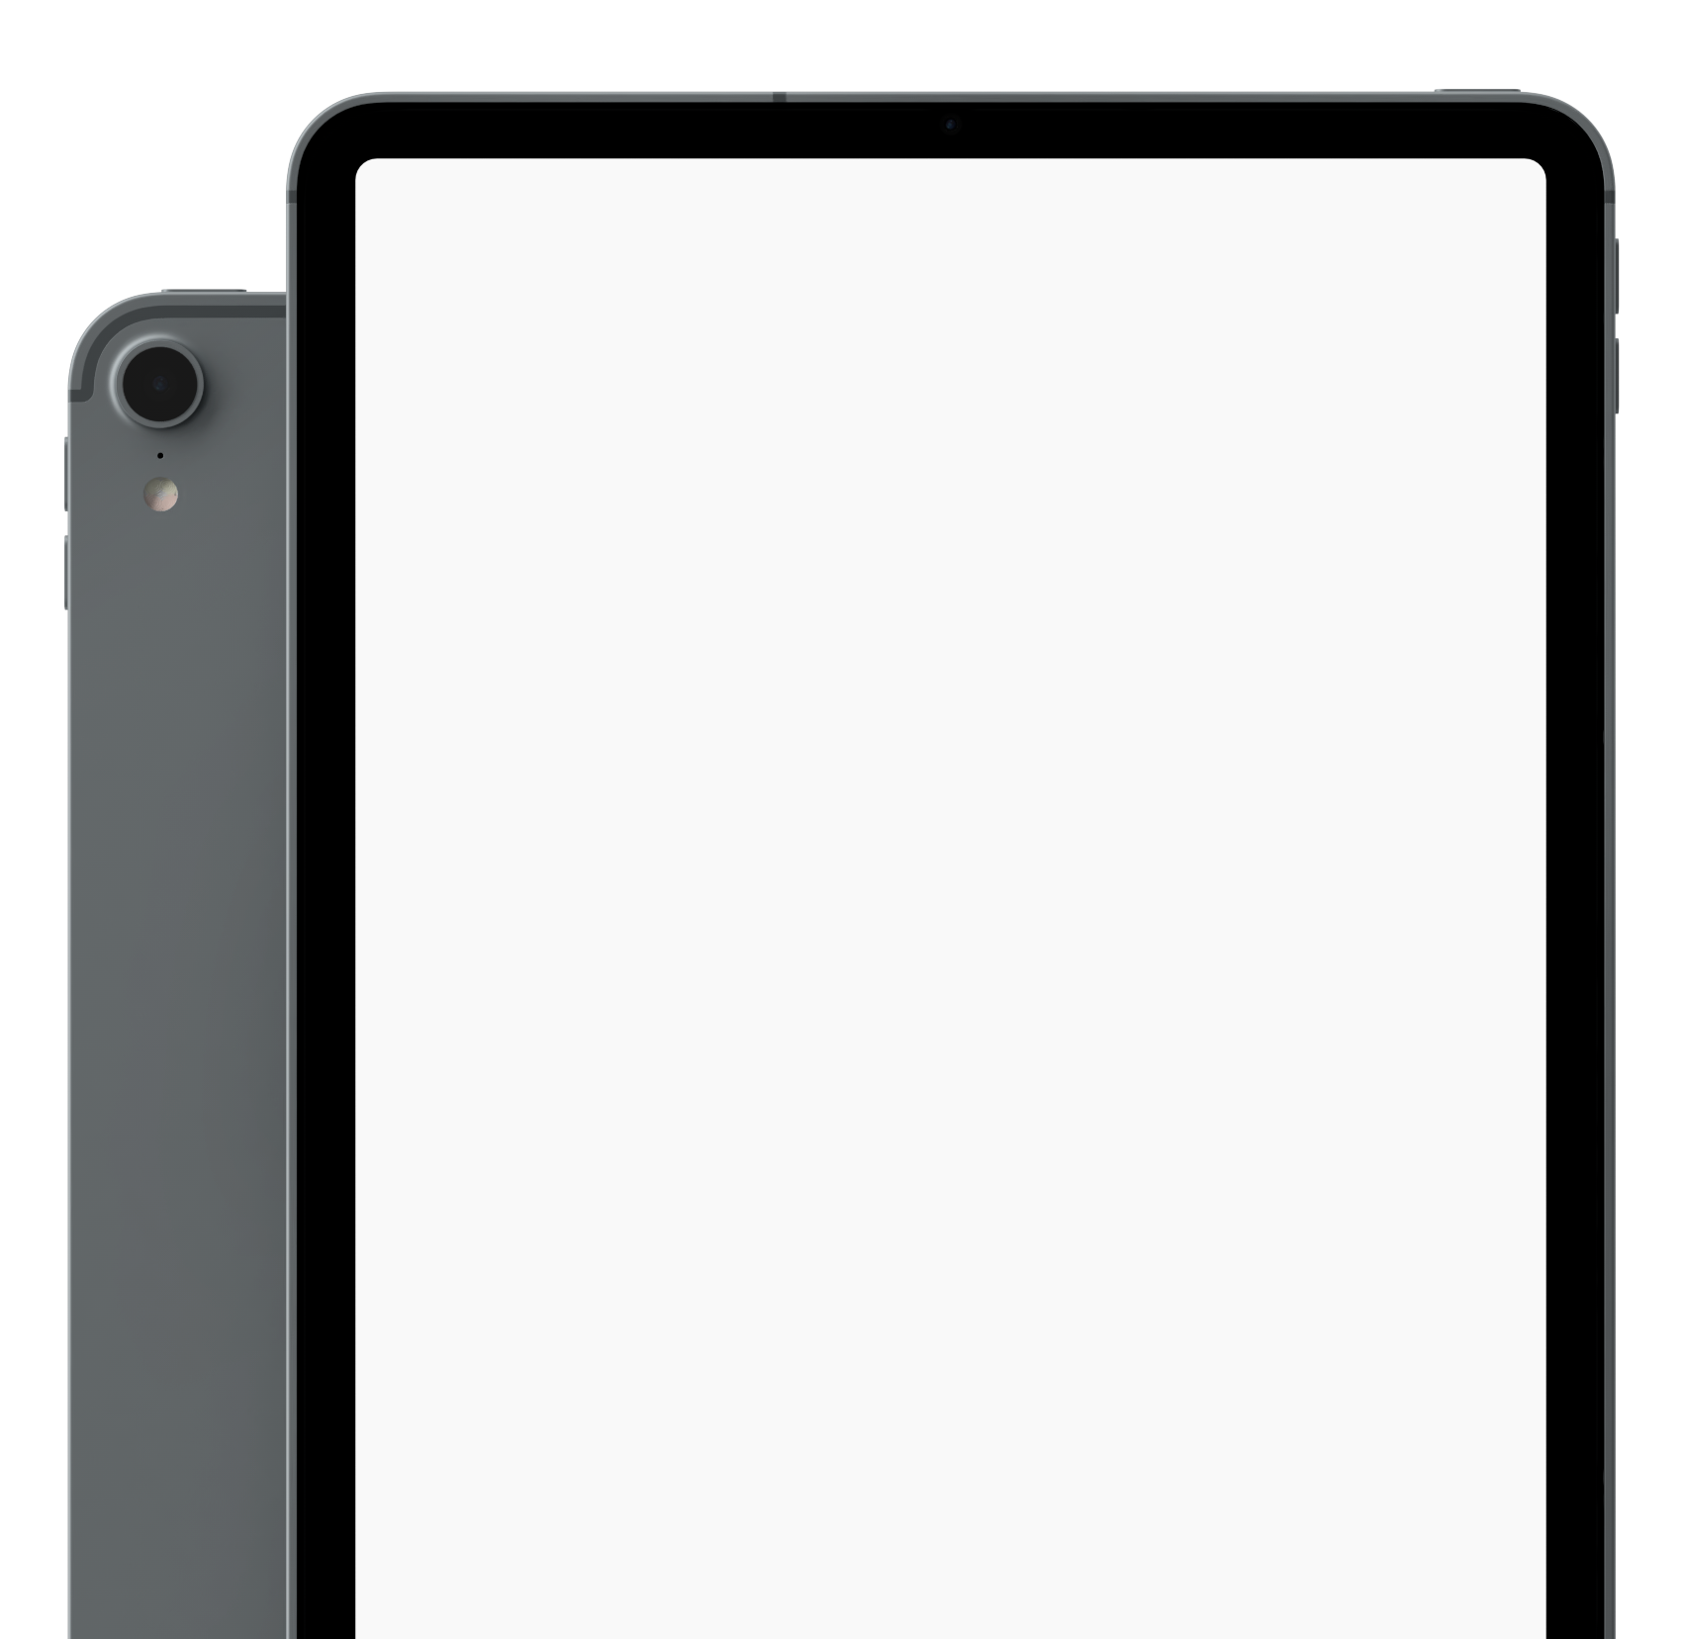
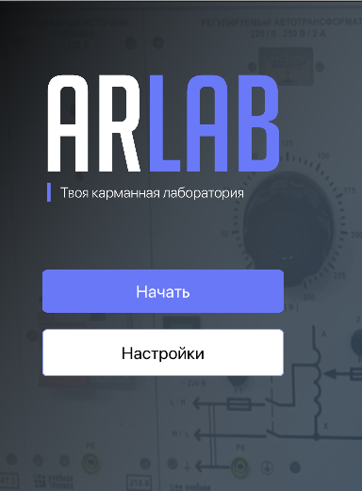
Дипломдық жобаның мақсаты
Электронды машиналар пәні үшін толықтырылған шынайылық технологиясын қолданып мобильді қосымшаны құру.

Slide 4
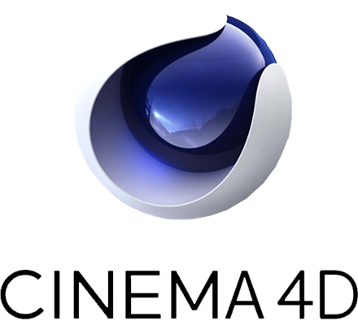




Slide 5
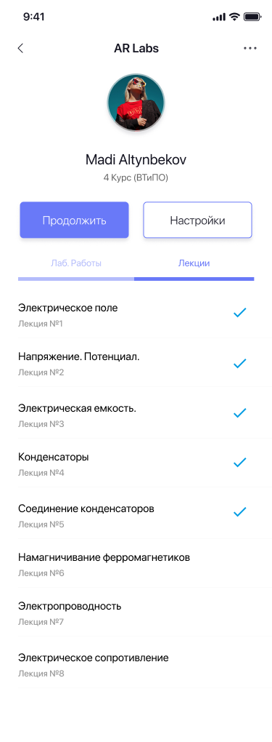
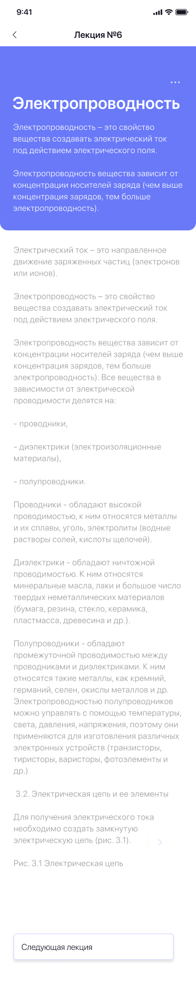

Slide 6
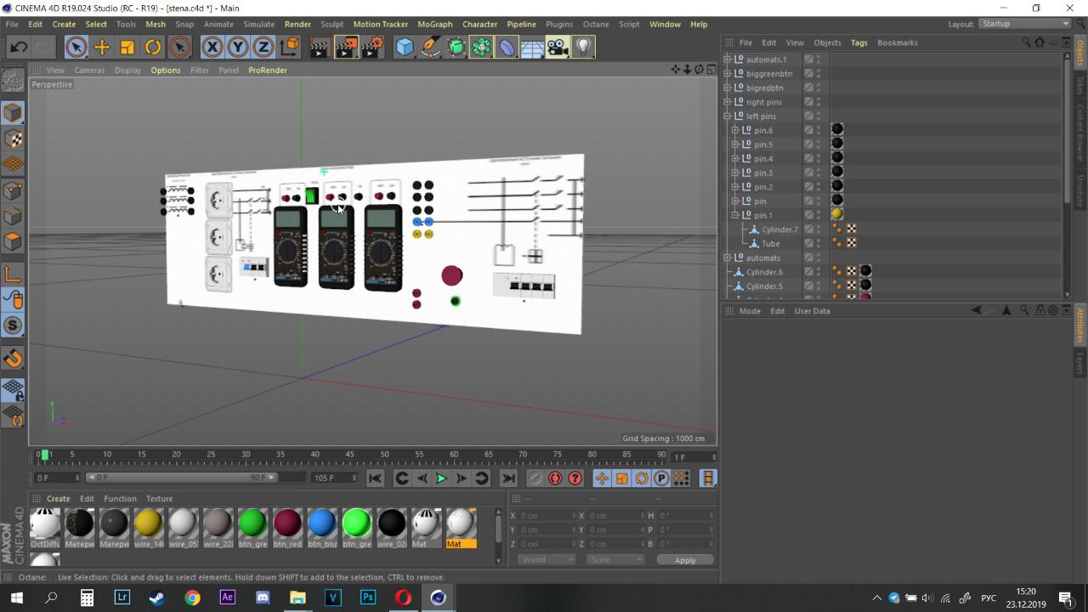
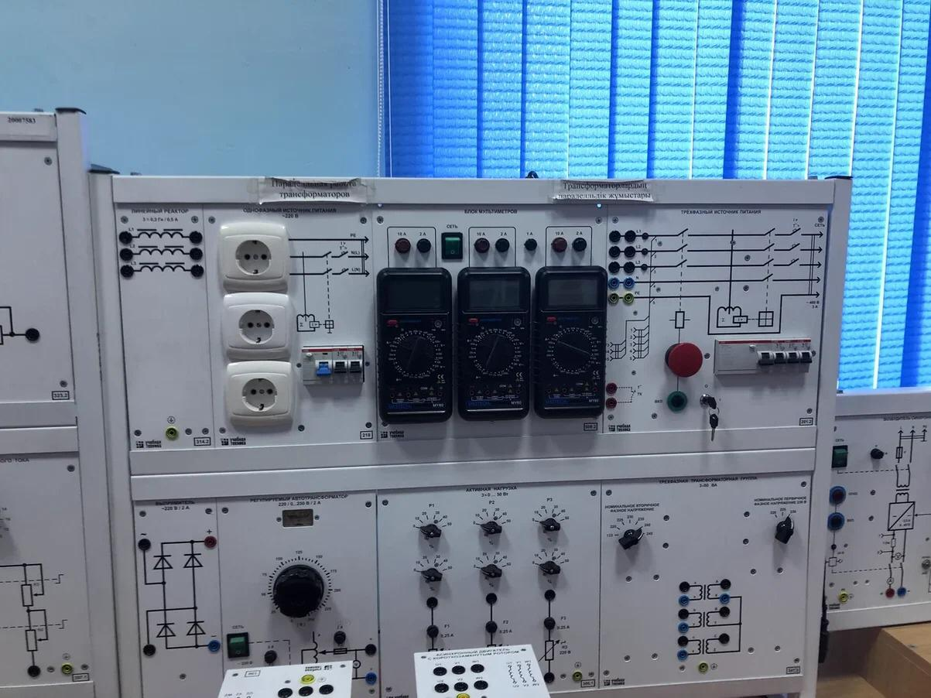

Slide 7
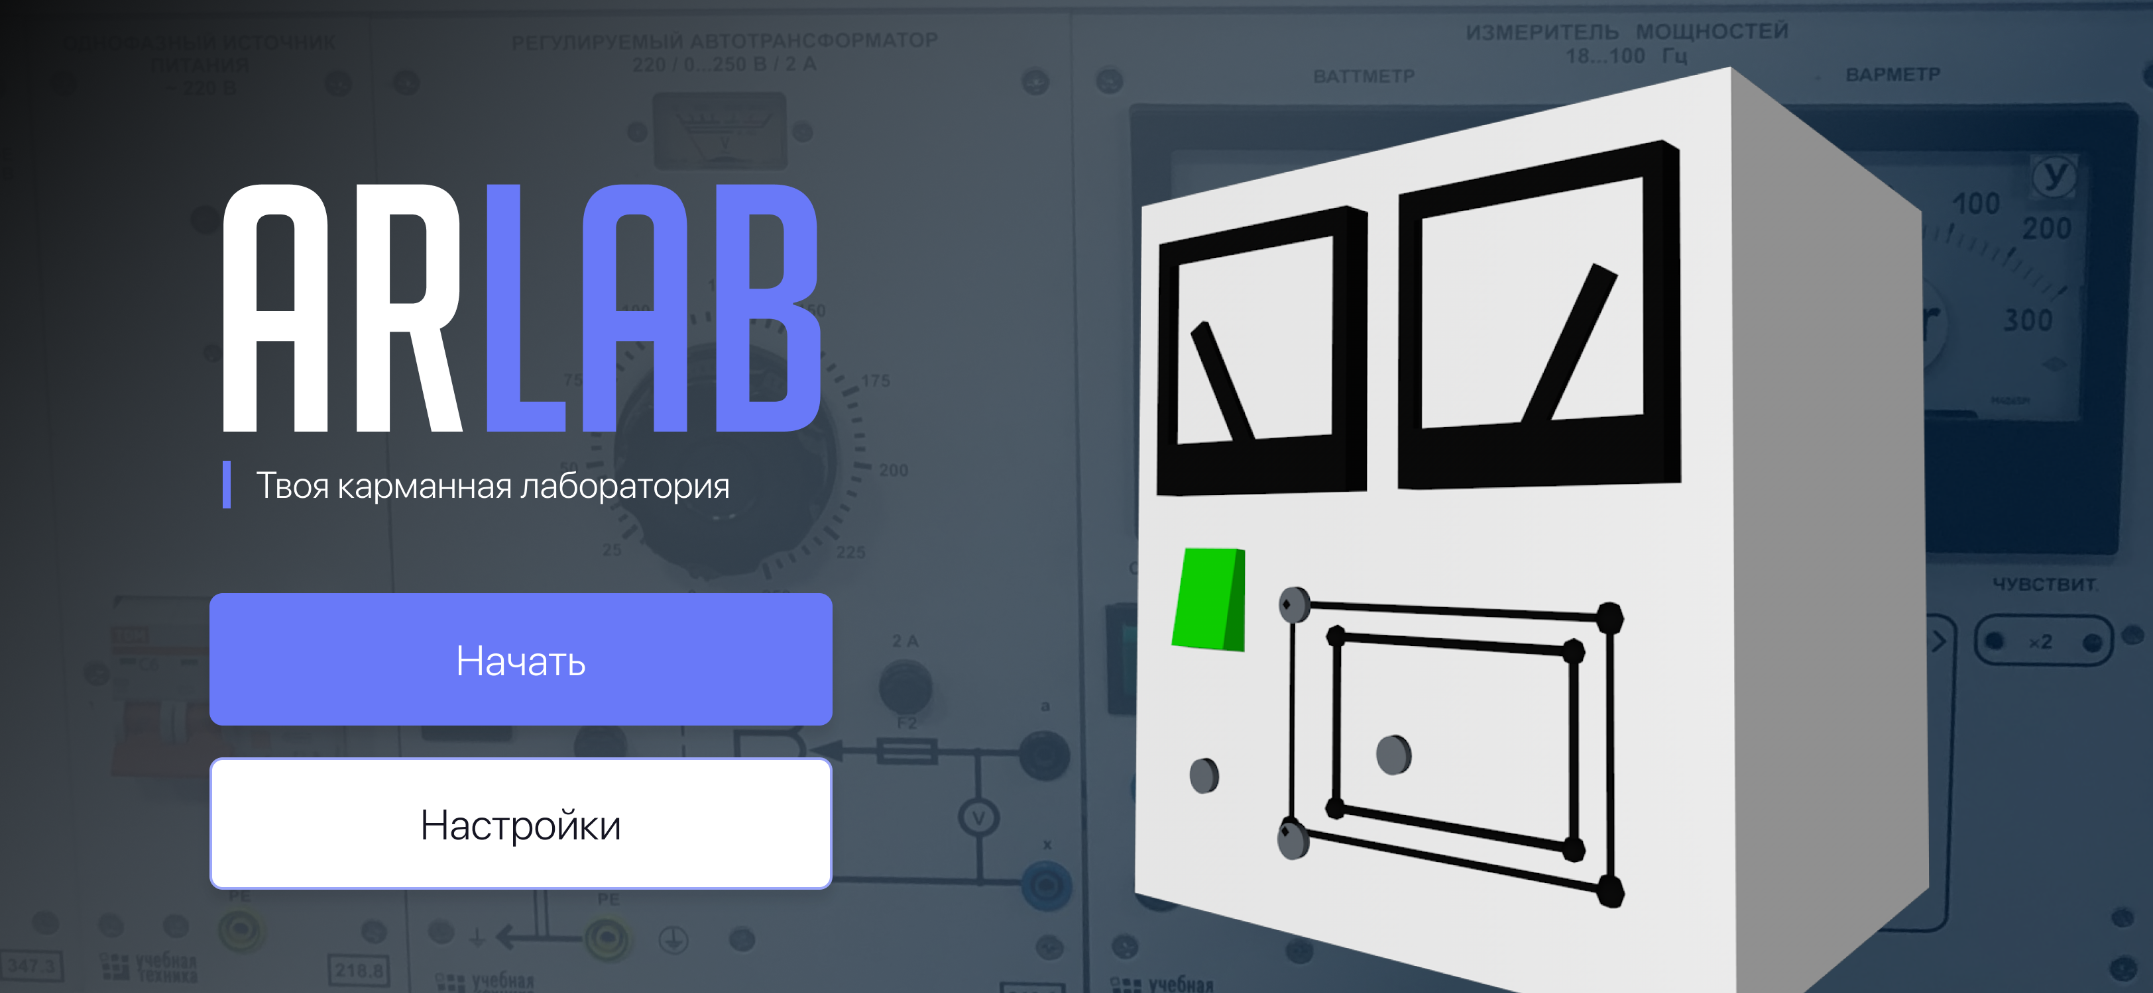

Slide 8
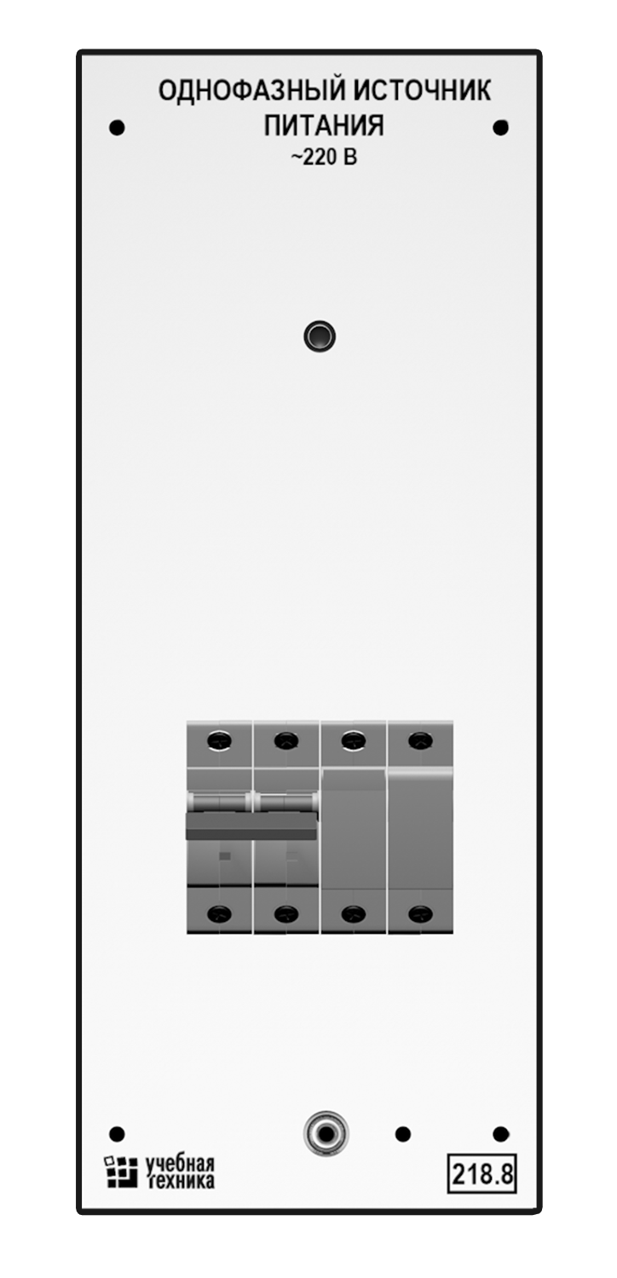
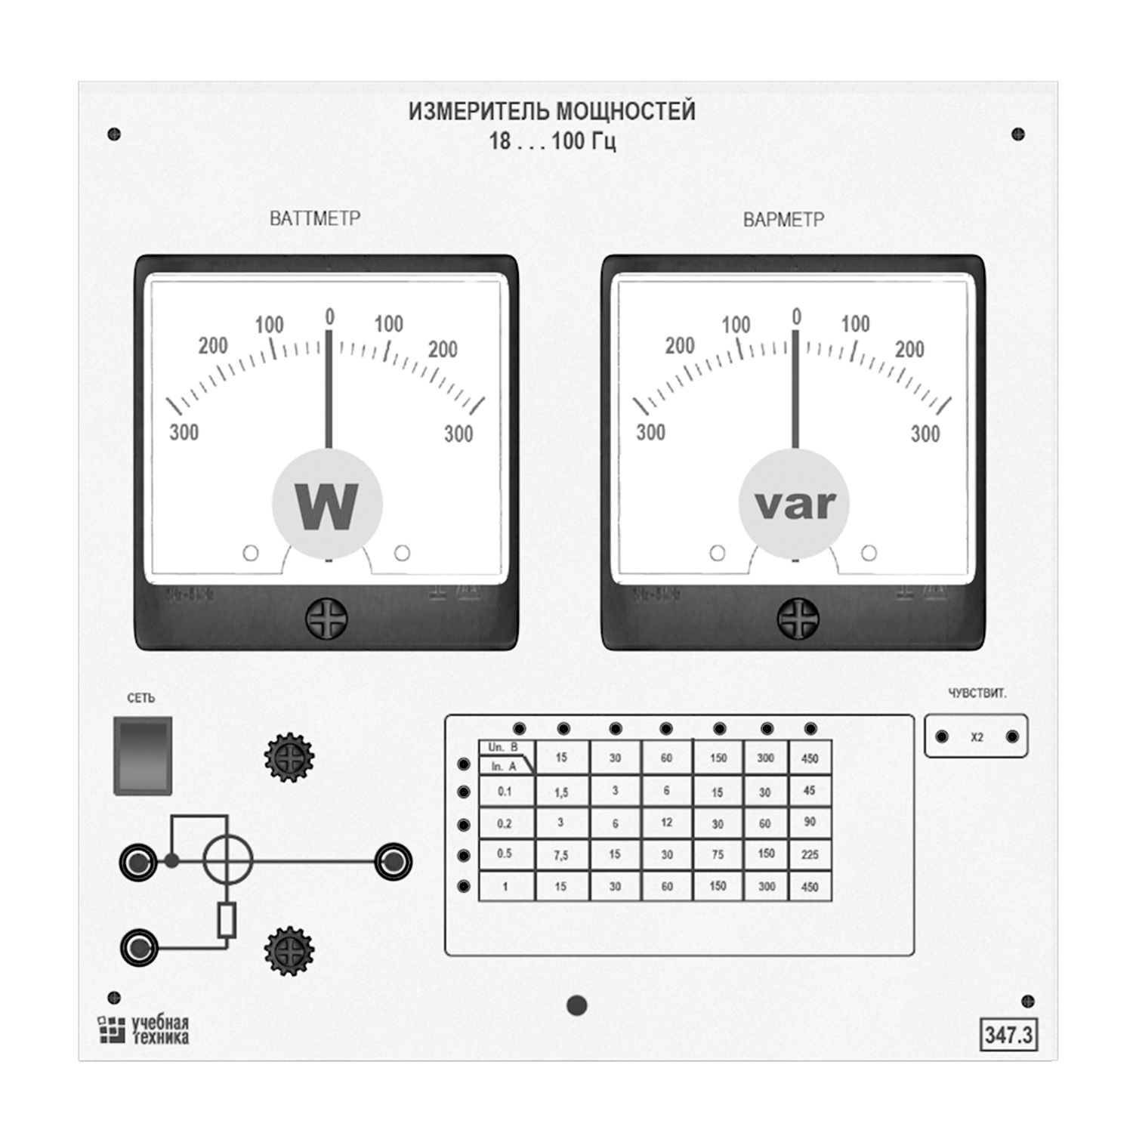
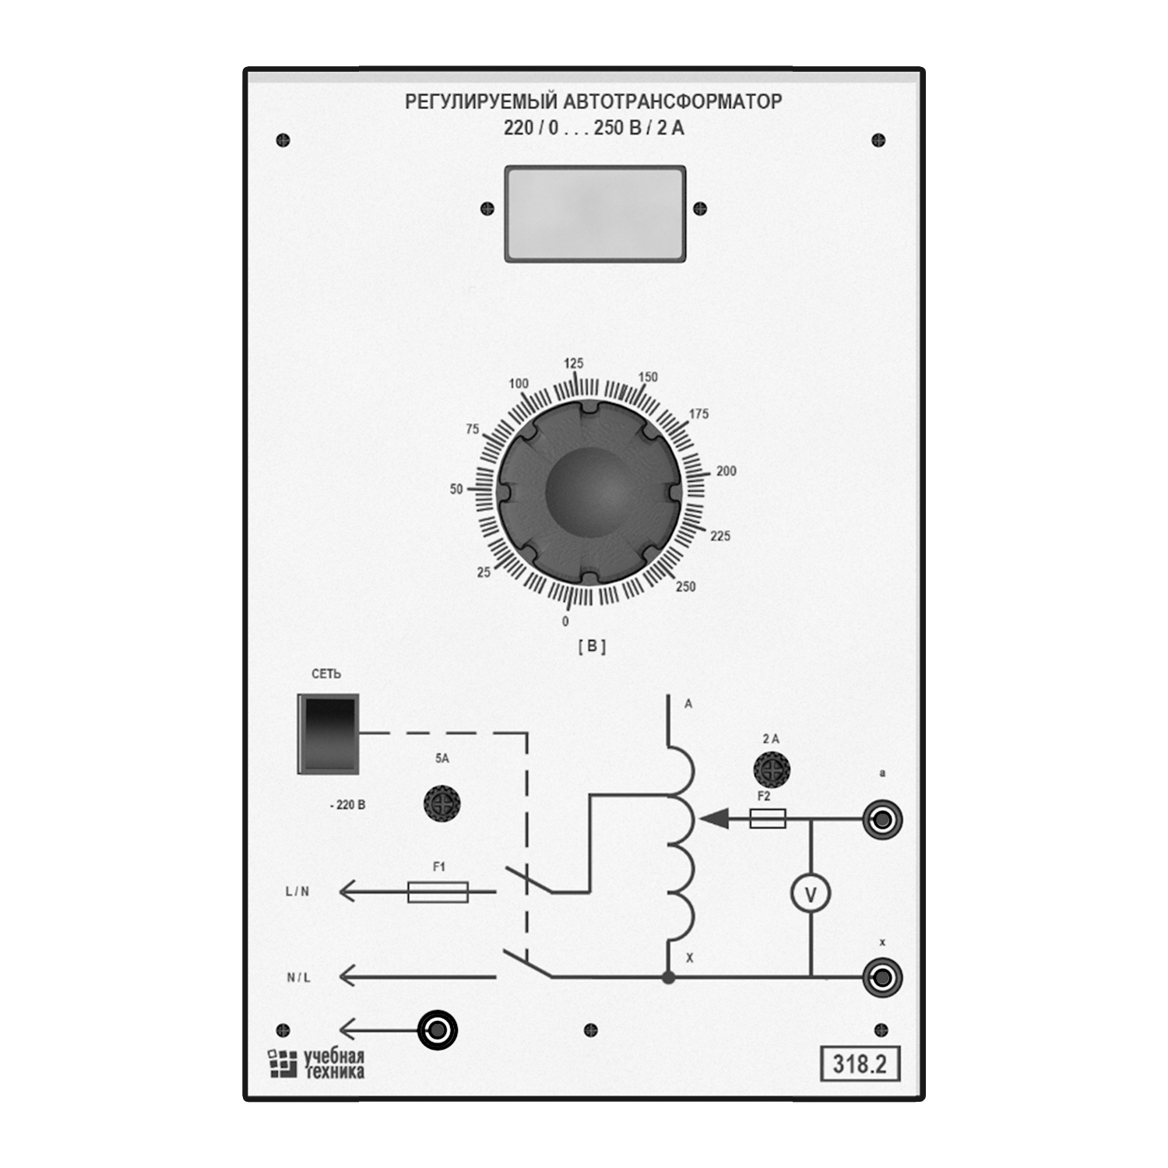
Нысандар

Slide 9
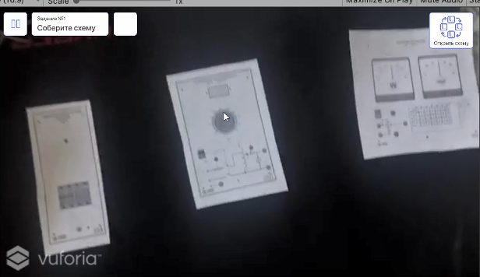

Slide 10
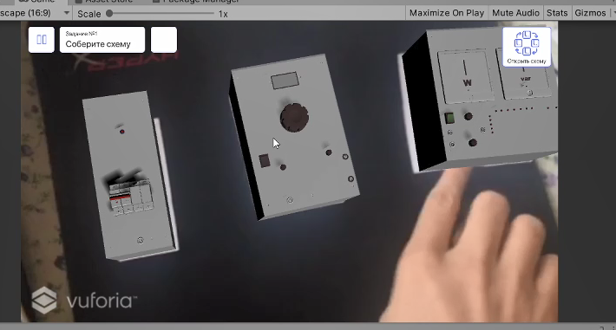

Slide 11
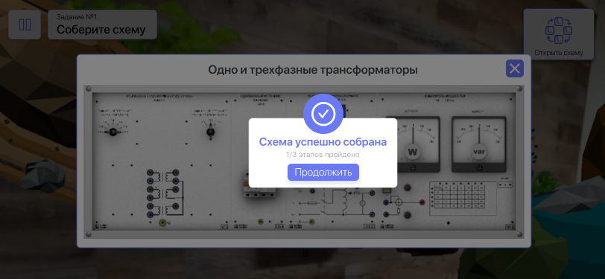

Slide 13
Қорытынды
Бұл жұмыста қарастырылған қосымшалар “Электр машиналары” пәніне арналған қосымшасының күшті әсері бар толықтырылған нақтылық технологиясының бай функционалын көрсетеді: әдеттегі эксперимент аясында көру мүмкін емес қосымша қабаттарды, 3D-көлемді, қатысу әсерін көрсетуге болады. Бұл дипломдық жұмыста оқушылардың танымдық қызығушылығының деңгейін арттыра алатын осындай қызметті ұйымдастыруға тырыстық.
Жұмыстың практикалық нәтижесі сабақ жүйесін әдістемелік әзірлеу болып табылады , бұл "Электр машиналары" пәні шеңберінде білім беру процесін ұйымдастыру кезінде мұғалімдерге сабақтарды көрнекі, ақпараттық етуге, компьютерлік технологиялар, үш өлшемді модельдеу, қосымша нақтылық технологиялары саласында білім алушылардың танымдық қызығушылығын кеңейтуге; білім алушылардың өзіндік жұмысқа қызығушылығы мен уәждемесін арттыруға және оқу және оқудан тыс қызметте толықтырылған реапьность технологияларын пайдалануға мүмкіндік береді.
Жұмыс кезеңдері:
Толықтырылған шынайылық технологиясын зерттедім
Қажетті бағдарламалармен таныстым
Электр машина пәнімен танстым
3D модельдерімен нысандарды жасадым
Толықтырылған шынайылық технологиясын қолданып бағдарламаны құрдым
Шыққан бағдарламаны оқу процесін жеңілдету үшін пайдалануға болады

